Slide 1
TCP/IP-2
M.Sinan Oruç

Slide 2
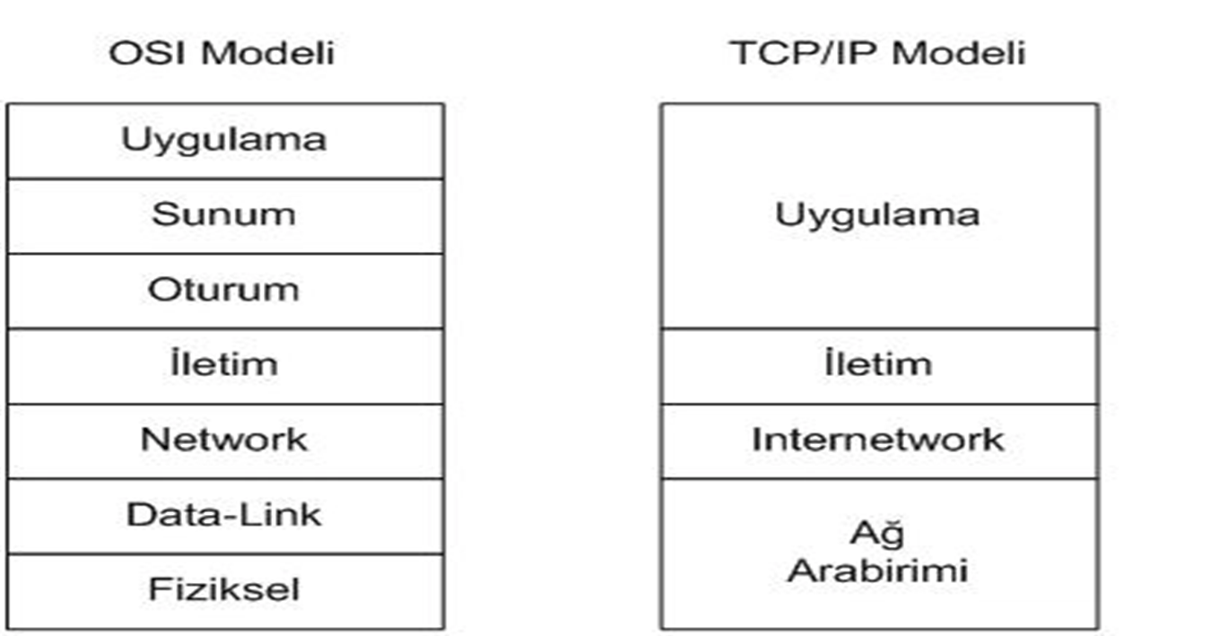

Slide 3
Uygulama Katmanı Protokolleri

Slide 4
TFTP(Trivial File Transfer Protocol)
FTP’nin temel özelliklerini içermektedir.
FTP gibi bir dosya transfer protokolüdür.
Basit ve bellek tüketimi düşüktür.

Slide 5
FTP ve TFTP arasındaki farklılıklar;
TFTP genel amaçlı TFTP ise özel amaçlı dosya transfer protokolüdür.
FTP hem dosya gönderme hemde alma için kullanılır. TFTP ise sadece tek yönlü transfere izin vermektedir.
FTP dosya transferi TCP üzerinden gerçekleştiği için güvenlidir. Fakat TFTP dosya transferi UDP üzerinden gerçekleşmektedir. Ve güvenli değildir.
FTP kullanıcı kimlik doğrulaması sağlarken TFTP’de yoktur.
FTP dosya transferi için TCP’de 20 ve 21 portlarını kullanır. UDP’de ise 69 nolu portu kullanmaktadır.

Slide 6
IRC(Internet Relay Chat)
İnternetten sohbet amaçlı bir protokoldür.
Bir sunucu ve birden fazla istemciden oluşmaktadır.
İstemci herhangi başka bir istemci engelleyebilir.
IRC genelde birden fazla kişinin iletişimini sağlar.
Bu tür iletişim kanal olarak isimlendirilir.
Kanal yönetimi kanal yöneticisinin elindedir.

Slide 7
TLS/SSL (Transport Layer Security/ Secure Socket Layer)
SSL internet üzerinden şifrelenmiş veri iletimini sağlamaktadır.
Web tarayıcı ve web server arasındaki güvenliği sağlamaktadır.
Sunucu ve istemci arasında veri gönderilirken şifrelenir, alınırken ise bu şifre çözülür.
Bu şifre 128 bittir. Yani (2^128) farklı değer alabilir. Bu şifrenin çözülmesi oldukça güçtür.

Slide 8

Şifrelenen nesneler
Sunucudan istenilen doküman içeriği ve URL’si
Kullanıcının oluşturup gönderdiği formlar
HTTP başlık içeriği

Slide 9
SSH(Secure Shell)
Ağ üzerinden başka bilgisayarlara erişim sağlayarak, uzaktan erişilen bilgisayarda komutlar çalıştırıp dosya göndermemize olanak sağlar.
Bunu yaparken şifreleme kullanır.

Slide 10
TELNET
Uzaktaki bilgisayara bağlanarak o bilgisayarın terminaliymiş gibi çalışmak için kullanılır.
Bağlanılan bilgisayarı kendi bilgisayarımızmış gibi kullanabiliriz.

Slide 11
SNMP (Simple Network Management Protocol)
Ağlar üzerindeki switch, hub, router gibi cihazları uzaktan denetlemek için kullanılır.
SNMP desteği olan cihazlar uzaktan yönetilebilir.
İnternet bağlantı hızı, cihaz sıcaklığı, bağlı kullanıcıların ağ yöneticileri tarafından görülebilmesine olanak sağlar.

Slide 12
RMON(Remote Monitoring)
LAN’ların analiz edilmesi ve hataların tespit edilmesinde kullanılır.
SNMP’nin bir uzantısıdır.
Veri akışındaki tıkantıklığı, paket çarpışmaları ve dropları gibi durumların izlenmesine olanak sağlar.

Slide 13
RPC(Remote Procedure Call)
İstemci ve sunucu iletişimi için tasarlanmıştır.
Dağıtık istemci, sunucu işlemleri için kullanılmaktadır.
Örneğin, uzaktan bir sunucu üzerindeki veritabanı işlemleri için RPC kullanılabilir.

Slide 14
RTP(Real-Time Transport Protocol)
Gerçek zamanlı veri transferinde kullanılır.
Ses,görüntü veya video gibi verileri eş zamanlı olarak iki yönlü taşır.
RTP yardımıyla QoS takip edilebilir.

Slide 15
LDAP (Lightweight Directory AccessProtocol)
TCP/IP üzerinde çalışan dizin servislerinin sorgulama ve değiştirme amacıyla kullanılır.
Dizin servisi veri tabanına benzer nesneleri barındırmaktadır. Bunlar ağdaki bilgisayarlar, cihazlar, şirketteki kişi listeleri gibi bilgiler tutulabilir.

Slide 16
NTP (Network Time Protocol)
Değişken gecikmeli, paket anahtarlamalı ağlar üzerindeki bilgisayarların saatlerinin eş zamanlanmasını sağlamaktadır.
Saatlerin eşitlenmesi için UDP kullanılır.

Slide 17
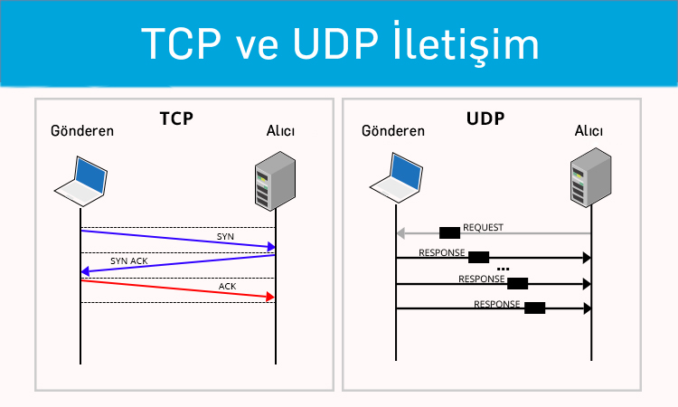
Taşıma Katmanı Protokolleri
Bu katmanda TCP ve UDP protokolleri kullanılmaktadır.

Slide 18
TCP(Transmission Control Protocol)
Paket anahtarlamalı ağlarda verinin kayıpsız şekilde iletilmesine olanak sağlar.
Hata denetimi ve akış kontrolü vardır.
Uygulama katmanındaki HTTP, POP3, FTP, SMTP gibi bir çok protokolün veri iletiminde kullanılmaktadır.
Veri akışı iki yönlüdür.

Slide 19
Veri iletimini hatasız gerçekleştirmek için karşılıklı bir onay mekanizması vardır.
TCP ile yapılan haberleşmede gönderici ve alıcının IP ve port numaraları belirlenir. FTP 21, SMTP 587, …vb.
TCP ile gönderilecek veri uzunluğunda bir sınırlama olmamasıyla beraber tek seferde gönderilemeyecek kadar büyük ise segmetlere ayrılır ve her segmente sıra numarası vererek karşıya iletir.
Her segment iletilecek veri ve TCP başlık bilgisi olmak üzere iki bölümden oluşur.

Slide 20
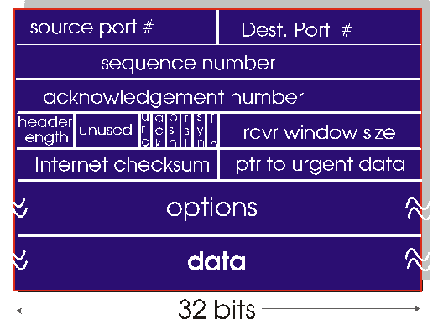
TCP Segment Formatı
Reserved
TCP Flags

Slide 21
Source Port-Destination Port
Veriyi gönderen ve alan bilgisayarın iletişim için kullanacakları port numaralarını belirler.
16 bitten oluşurlar.

Slide 22
Sequence Number
Veri sıra numarasıdır.
Alıcı tarafta verinin birleştirilmesi için kullanılır.

Slide 23
Acknowlegment Number
Alıcının veriyi aldığını onaylamak için kullanılır ve sonraki gönderilecek segment sıra numarasını içerir.

Slide 24
Header Length
Gönderinin başlık uzunluğunu belirlemek için kullanılır.32 bit uzunluğundaki sözcüğü ifade eder.
Minumum 5 maksimum 15 değeri içerir.

Slide 25
Reserved
Gelecekteki gereksinimler için ayrılmıştır. Default değeri 0 dır.

Slide 26
TCP Flags
TCP durum bayraklarını içerir.
ACK,SYN,FIN,RST,URG ve PSH komutlarını içerir.

Slide 27
Window Size
Akış kontrolü için kullanılacak tampon bellek boyutunu belirler.

Slide 28
Checksum
Başlık ve verinin hatasız olarak aktarılıp aktarılmadığını kontrol etmek için kullanılır.

Slide 29
Urgent Pointer
Alıcı tarafta verinin öncelikli olarak değerlendirilmesini gerektiğini belirtir.

Slide 30
Options
Segment dışında ekstra bilgiler gönderilmesi gerekli ise kullanılır. 32 bittir. Eğer gönderilen bilgi 32 bitten az ise geri kalan bitler 0 ile doldurulur.

Slide 31
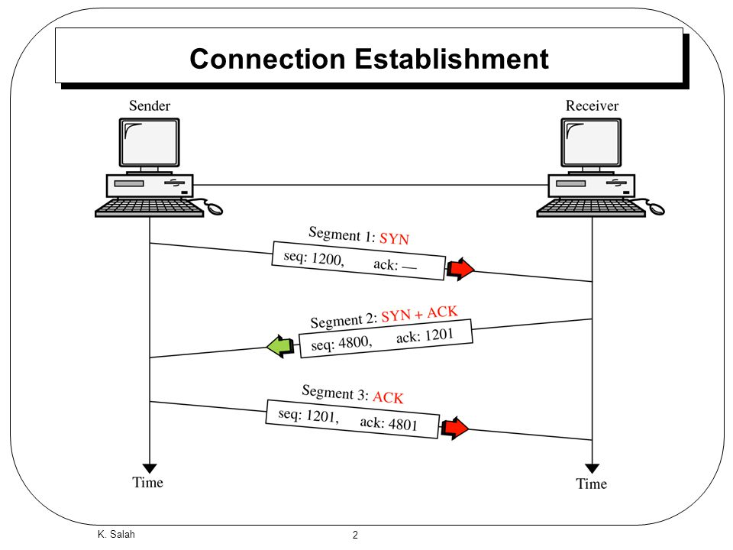

Slide 32
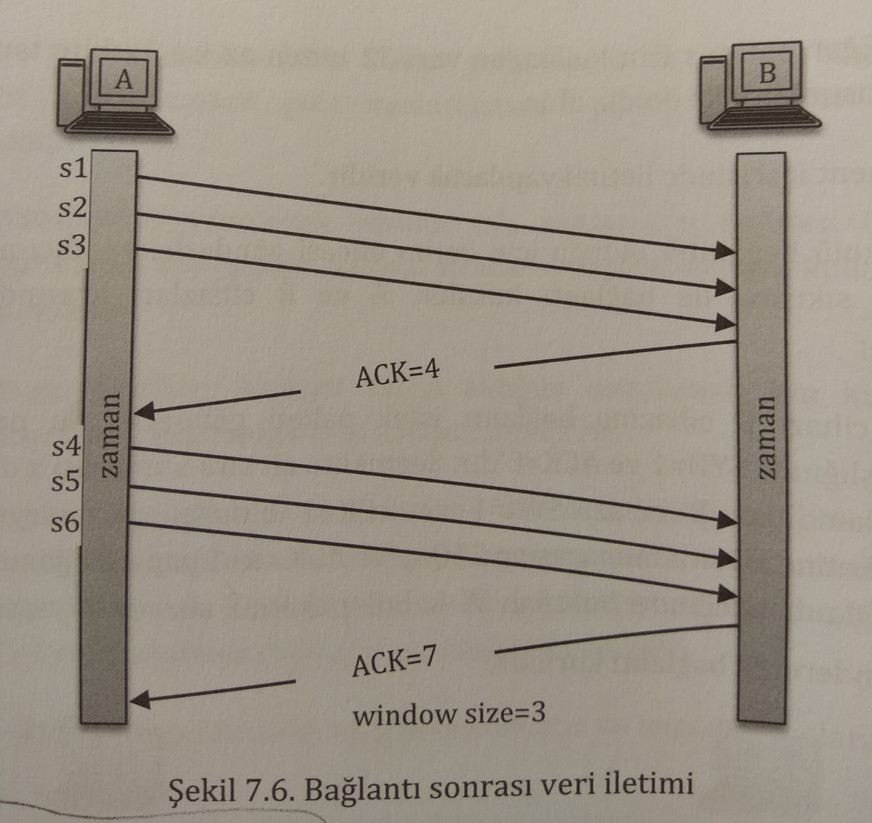

Slide 33
UDP
Veri iletim kontrolü içermez. Alıcının gönderilen veriyi alacağının garantisini vermez.
DNS, TFTP ve SNMP gibi istek/cevap temeline dayanan uygulamalar için kullanılır.
Bağlantı kurulumu, akış kontrolü ve tekrar iletim gibi işlemleri yapmayarak iletim süresini en aza indirir.
UDP veri iletimi için güvenli olmayan bir prokolüdür.,
Gönderilen veri, veri ve header içermektedir.

Slide 34
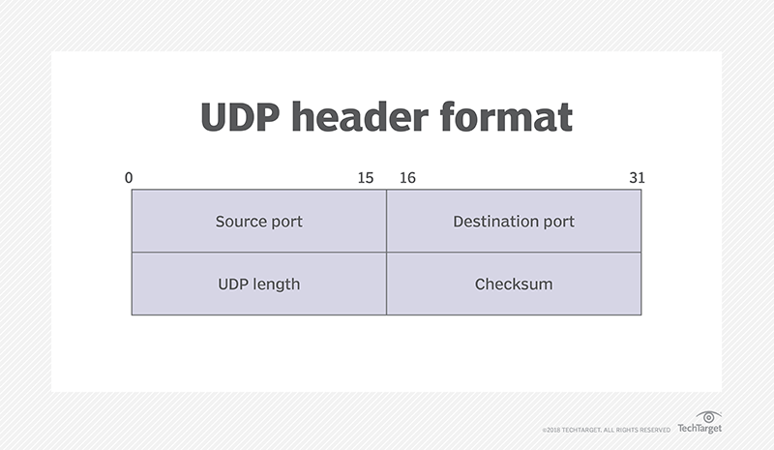

Slide 35
Source ve Destination Port
Gönderici ve alıcı port numaralarıdır.

Slide 36
Length
Datagram byte cinsinden boyutunu belirler.
Minimum 8 byte uzunluğundadır.

Slide 37
Checksum
IPv4 için opsiyonel, IPv6 için zorunludur. Hata denetiminde kullanılır.

